Slide 1
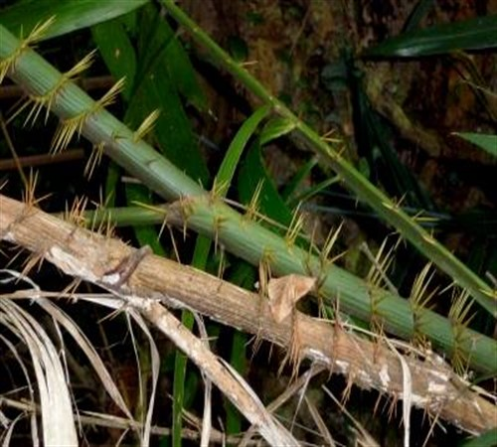
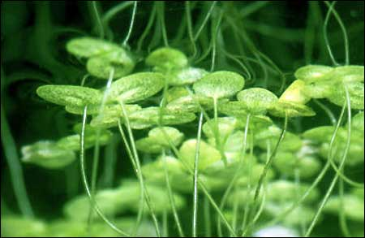
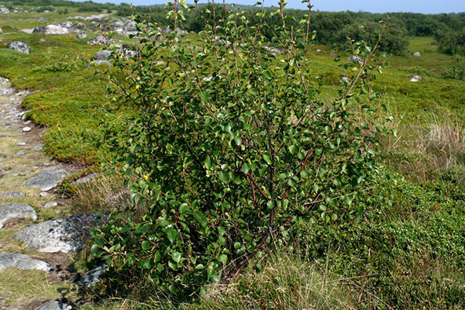
Задание 1.
Самые длинные стебли у пальмы ротанги. Её листья с щипами, которыми они цепляются за растущее рядом дерево, постепенно снизу опадают, а пальма лезет по дереву, опускаясь петлями вниз, образуя «чертовы канаты». Длина пальм достигает 400 м, размер стебля крошечного растения ряски около 4мм, а карликовой березы – 20см. Во сколько раз стебель ротанговой пальмы –лианы больше стебля ряски и карликовой березы?

